Slide 1
线性DP

Slide 2
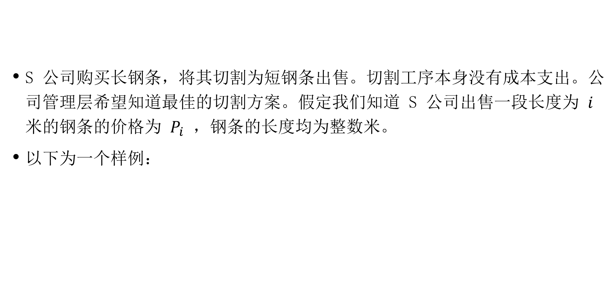
钢条切割
S 公司购买长钢条，将其切割为短钢条出售。切割工序本身没有成本支出。公司管理层希望知道最佳的切割方案。假定我们知道 S 公司出售一段长度为 $i$ 米的钢条的价格为 $P_{i}$ ，钢条的长度均为整数米。
以下为一个样例：

Slide 3
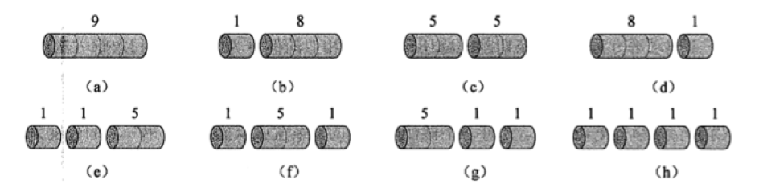

钢条切割
考虑 $n=4$ 的情形，以下是 $4$ 米钢条所有可能的切割方案，包括根本不切割的方案，我们发现，将长度为 $4$ 米的钢条切割为两段各长 $2$ 米的钢条，将产生 $5+5=10$ 的收益，为最优解。

Slide 4
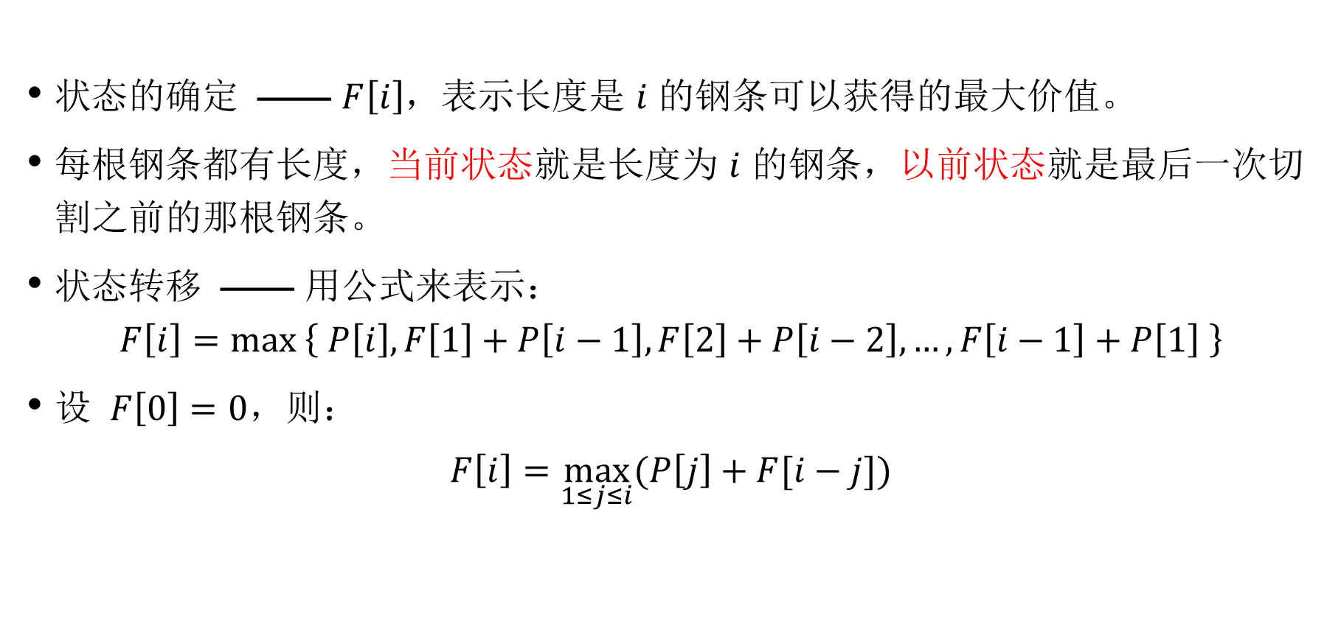
钢条切割
状态的确定 —— $F\left[i\right]$，表示长度是 $i$ 的钢条可以获得的最大价值。
每根钢条都有长度，当前状态就是长度为 $i$ 的钢条，以前状态就是最后一次切割之前的那根钢条。
状态转移 —— 用公式来表示：
$$F\left[i\right]=max \left\{ P\left[i\right], F\left[1\right]+P\left[i−1\right],F\left[2\right]+P\left[i−2\right],…,F\left[i−1\right]+P\left[1\right] \right\}$$
设 $F\left[0\right]=0$，则：
$$F\left[i\right]=\max_{1≤j≤i}{(P\left[j\right]+F[i−j])}$$

Slide 5
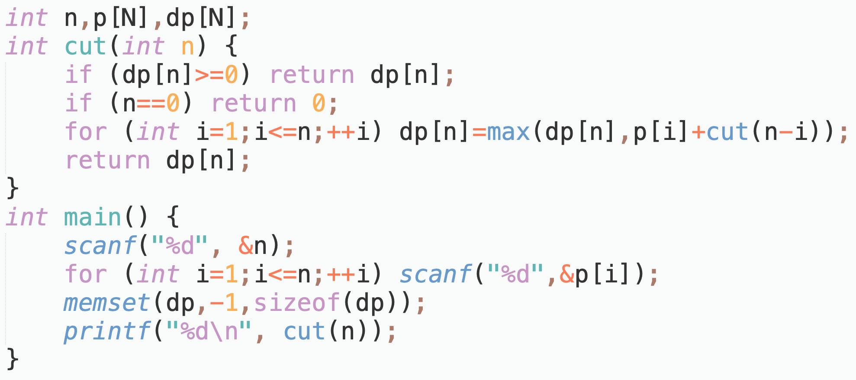
钢条切割
记忆化搜索：

Slide 6
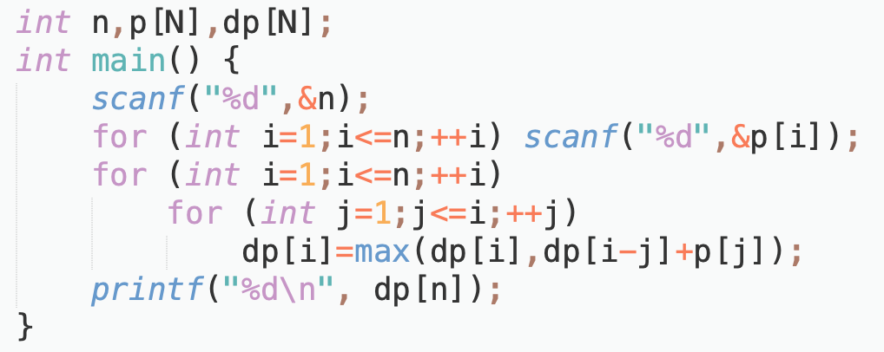
递推代码

Slide 7
导弹拦截（NOIP 1999）
某国为了防御敌国的导弹袭击，发展出一种导弹拦截系统。但是这种导弹拦截系统有一个缺陷：虽然它的第一发炮弹能够到达任意的高度，但是以后每一发炮弹都不能高于前一发的高度。 某天，雷达捕捉到敌国的导弹来袭。由于该系统还在试用阶段，所以只有一套系统，因此有可能不能拦截所有的导弹。
输入导弹依次飞来的高度，计算这套系统最多能拦截多少导弹。

Slide 8
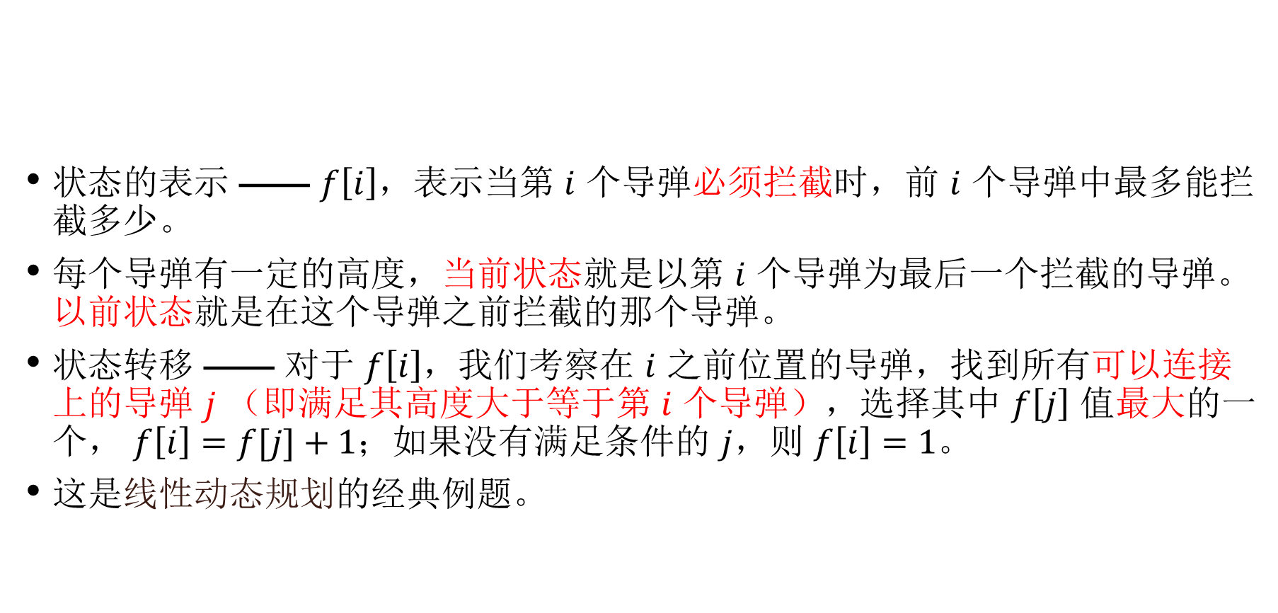
状态的确定
状态的表示 —— $f\left[i\right]$，表示当第 $i$ 个导弹必须拦截时，前 $i$ 个导弹中最多能拦截多少。
每个导弹有一定的高度，当前状态就是以第 $i$ 个导弹为最后一个拦截的导弹。以前状态就是在这个导弹之前拦截的那个导弹。
状态转移 —— 对于 $f\left[i\right]$，我们考察在 $i$ 之前位置的导弹，找到所有可以连接上的导弹 $j$ （即满足其高度大于等于第 $i$ 个导弹），选择其中 $f\left[j\right]$ 值最大的一个， $f\left[i\right]=f[j]+1$；如果没有满足条件的 $j$，则 $f\left[i\right]=1$。
这是线性动态规划的经典例题。

Slide 9
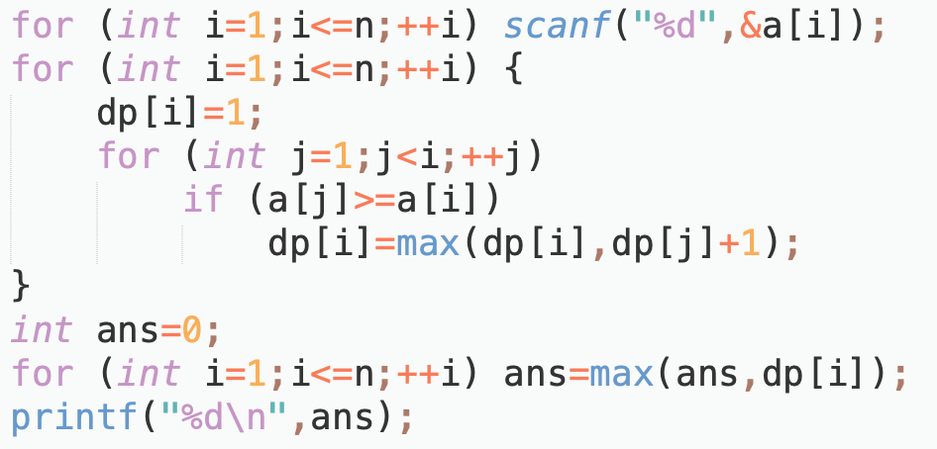
代码

Slide 10
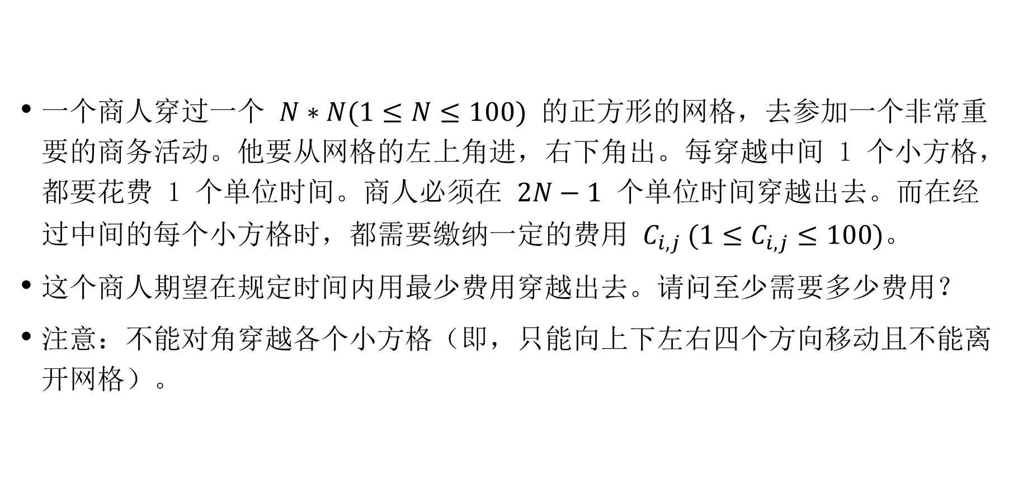
最低通行费
一个商人穿过一个 $N∗N(1≤N≤100)$ 的正方形的网格，去参加一个非常重要的商务活动。他要从网格的左上角进，右下角出。每穿越中间 1 个小方格，都要花费 1 个单位时间。商人必须在 $2N−1$ 个单位时间穿越出去。而在经过中间的每个小方格时，都需要缴纳一定的费用 $C_{i,j} (1≤C_{i,j}≤100)$。
这个商人期望在规定时间内用最少费用穿越出去。请问至少需要多少费用？
注意：不能对角穿越各个小方格（即，只能向上下左右四个方向移动且不能离开网格）。

Slide 11
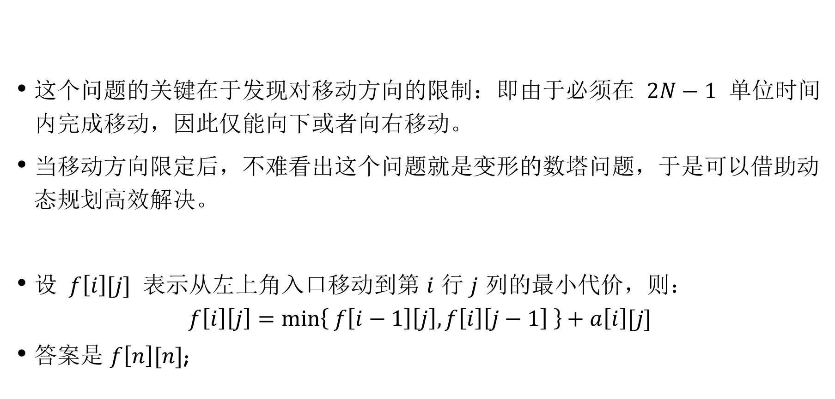
最低通行费
这个问题的关键在于发现对移动方向的限制：即由于必须在 $2N−1$ 单位时间内完成移动，因此仅能向下或者向右移动。
当移动方向限定后，不难看出这个问题就是变形的数塔问题，于是可以借助动态规划高效解决。
设 $f\left[i\right][j]$ 表示从左上角入口移动到第 $i$ 行 $j$ 列的最小代价，则：
$$f\left[i\right]\left[j\right]=min\left\{ f\left[i−1\right]\left[j\right], f\left[i\right]\left[j−1\right] \right\}+a\left[i\right][j]$$
答案是 $f\left[n\right][n]$;

Slide 12
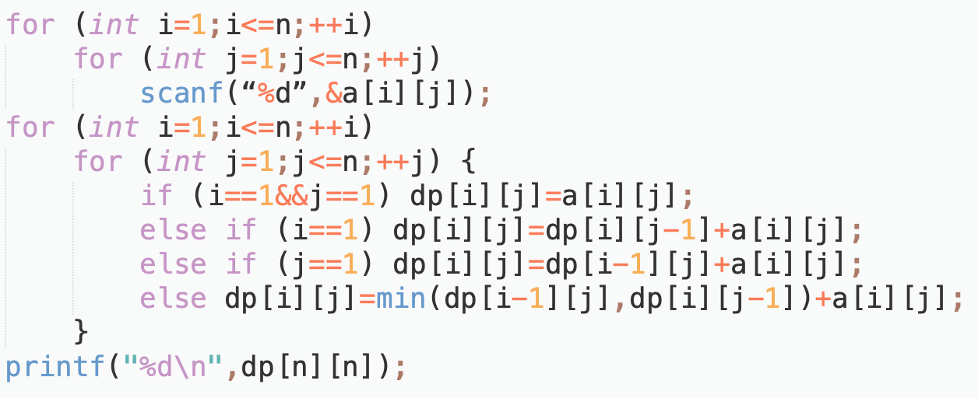
代码

Slide 13
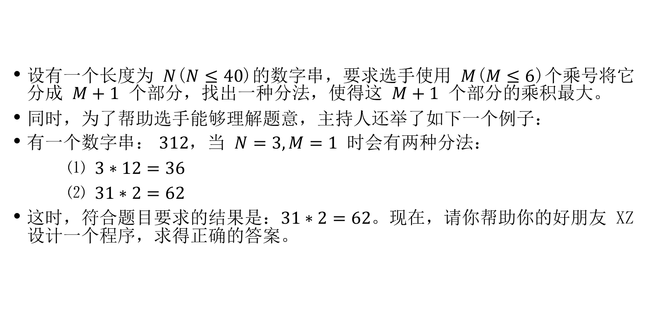
乘积最大
设有一个长度为 $N$($N≤40$)的数字串，要求选手使用 $M$($M≤6$)个乘号将它分成 $M+1$ 个部分，找出一种分法，使得这 $M+1$ 个部分的乘积最大。
同时，为了帮助选手能够理解题意，主持人还举了如下一个例子：
有一个数字串： $312$，当 $N=3,M=1$ 时会有两种分法：
⑴ $3∗12=36$
⑵ $31∗2=62$
这时，符合题目要求的结果是：$31∗2=62$。现在，请你帮助你的好朋友 XZ 设计一个程序，求得正确的答案。

Slide 14
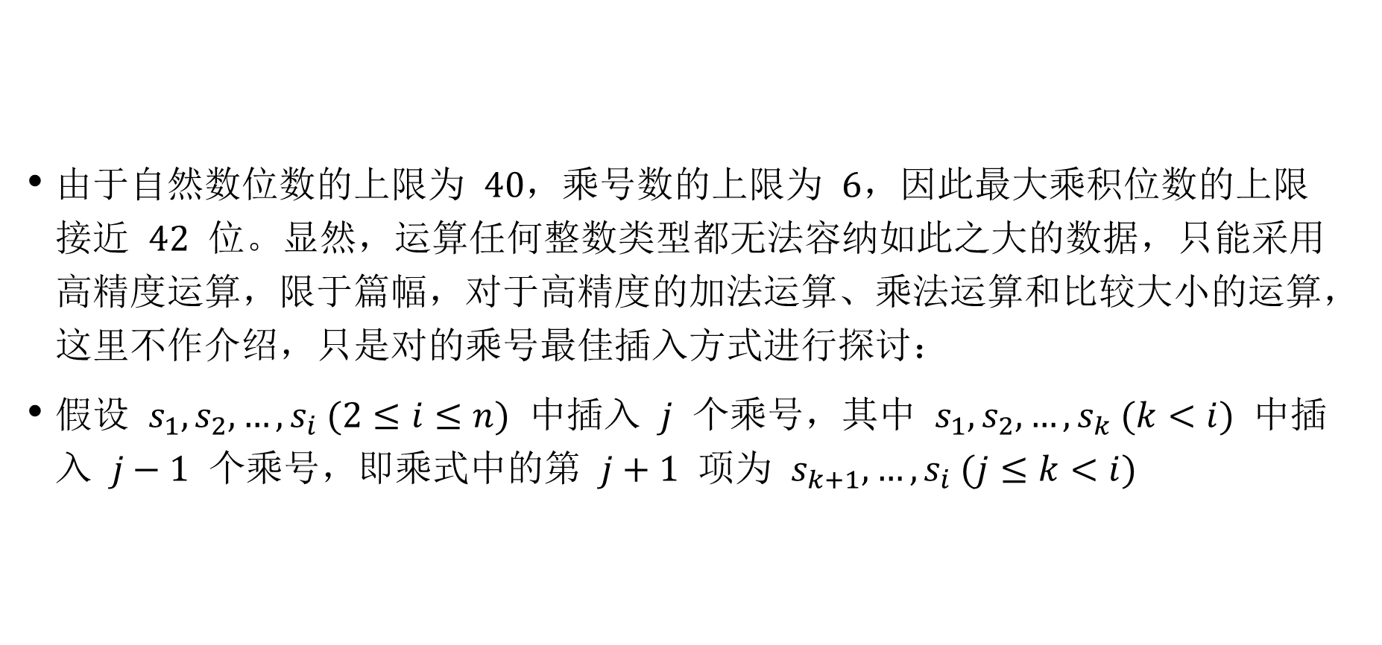
分析
由于自然数位数的上限为 $40$，乘号数的上限为 $6$，因此最大乘积位数的上限接近 $42$ 位。显然，运算任何整数类型都无法容纳如此之大的数据，只能采用高精度运算，限于篇幅，对于高精度的加法运算、乘法运算和比较大小的运算，这里不作介绍，只是对的乘号最佳插入方式进行探讨：
假设 $s_{1},s_{2},…,s_{i} (2≤i≤n)$ 中插入 $j$ 个乘号，其中 $s_{1},s_{2},…,s_{k} (k<i)$ 中插入 $j−1$ 个乘号，即乘式中的第 $j+1$ 项为 $s_{k+1},…,s_{i} (j≤k<i)$

Slide 15
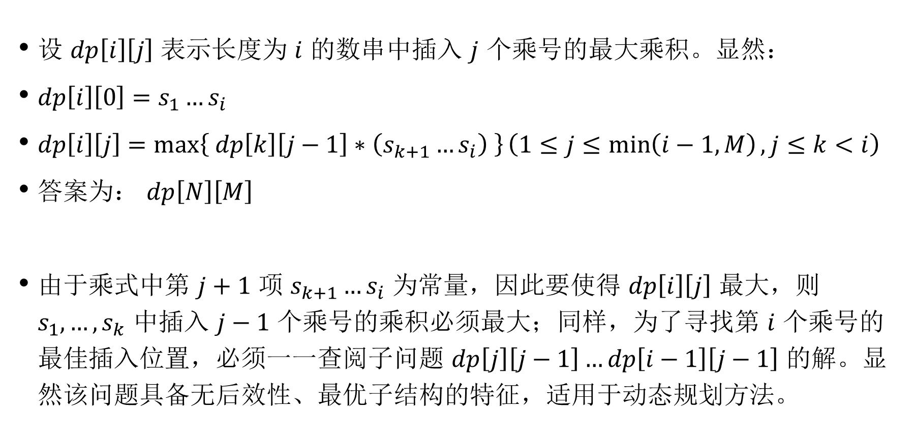
状态的确定
设 $dp\left[i\right]\left[j\right]$ 表示长度为 $i$ 的数串中插入 $j$ 个乘号的最大乘积。显然：
$dp\left[i\right]\left[0\right]=s_{1}…s_{i}$
$dp\left[i\right]\left[j\right]=\max\left\{ dp\left[k\right]\left[j−1\right]∗\left(s_{k+1}…s_{i}\right) \right\}\left(1≤j≤\min\left(i−1,M\right), j≤k<i\right)$
答案为： $dp\left[N\right]\left[M\right]$
由于乘式中第 $j+1$ 项 $s_{k+1}…s_{i}$ 为常量，因此要使得 $dp\left[i\right]\left[j\right]$ 最大，则 $s_{1},…,s_{k}$ 中插入 $j−1$ 个乘号的乘积必须最大；同样，为了寻找第 $i$ 个乘号的最佳插入位置，必须一一查阅子问题 $dp\left[j\right]\left[j−1\right]…dp\left[i−1\right]\left[j−1\right]$ 的解。显然该问题具备无后效性、最优子结构的特征，适用于动态规划方法。

Slide 16
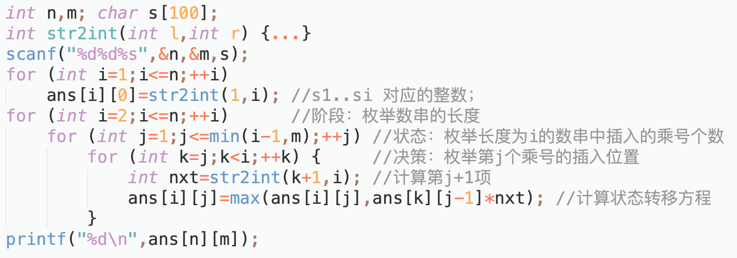
伪代码

Slide 17
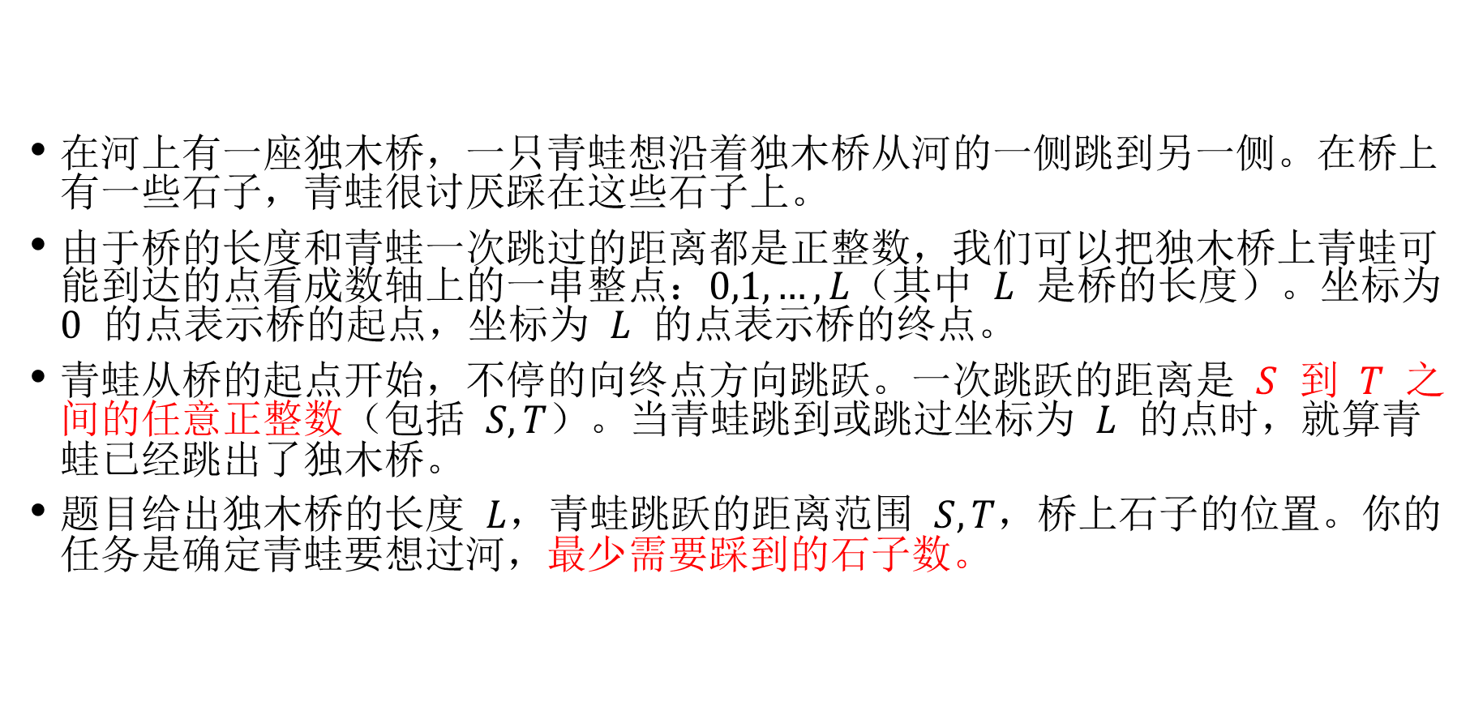
过河
在河上有一座独木桥，一只青蛙想沿着独木桥从河的一侧跳到另一侧。在桥上有一些石子，青蛙很讨厌踩在这些石子上。
由于桥的长度和青蛙一次跳过的距离都是正整数，我们可以把独木桥上青蛙可能到达的点看成数轴上的一串整点：$0,1,…,L$（其中 $L$ 是桥的长度）。坐标为 $0$ 的点表示桥的起点，坐标为 $L$ 的点表示桥的终点。
青蛙从桥的起点开始，不停的向终点方向跳跃。一次跳跃的距离是 $S$ 到 $T$ 之间的任意正整数（包括 $S,T$）。当青蛙跳到或跳过坐标为 $L$ 的点时，就算青蛙已经跳出了独木桥。
题目给出独木桥的长度 $L$，青蛙跳跃的距离范围 $S,T$，桥上石子的位置。你的任务是确定青蛙要想过河，最少需要踩到的石子数。

Slide 18
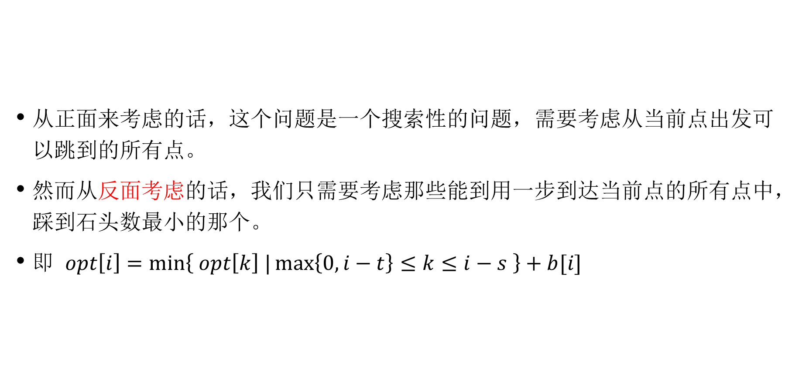
分析
从正面来考虑的话，这个问题是一个搜索性的问题，需要考虑从当前点出发可以跳到的所有点。
然而从反面考虑的话，我们只需要考虑那些能到用一步到达当前点的所有点中，踩到石头数最小的那个。
即 $opt\left[i\right]=\min\left\{ opt\left[k\right] |\max\left\{0,i−t\right\}≤k≤i−s \right\}+b[i]$

Slide 19
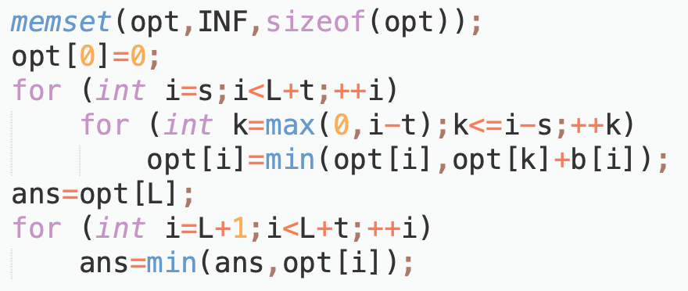
代码

Slide 20
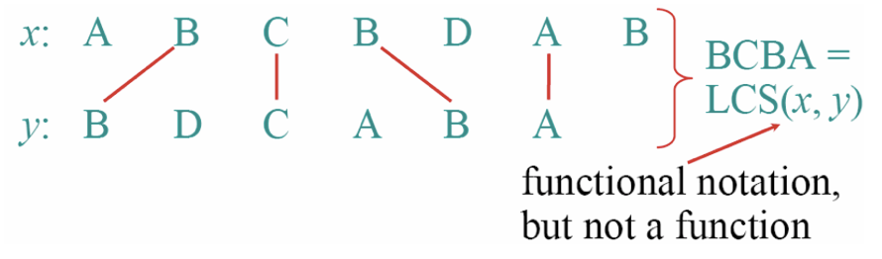

最长公共子序列
给定两个序列 $x_{1},x_{2},…,x_{m}$ 和 $y_{1},y_{2},…,y_{n}$，求这两个序列的公共子序列中长度最大的那个，记为 $LCS(x,y)$，其长度为 $|LCS\left(x,y\right)|$。

Slide 21
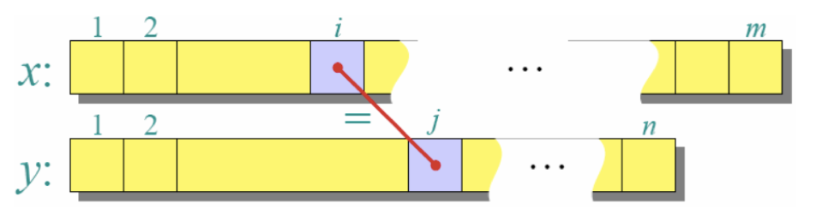

最长公共子序列
设 $f\left[i,j\right]$ 表示 $x_{1},x_{2},…,x_{i}$ 和 $y_{1},y_{2},…,y_{j}$ 的 $|LCS|$，状态转移方程为：
$$f\left[i,j\right]=\left\{\begin{aligned}f\left[i−1,j−1\right]+1 if x\left[i\right]=y[j] \\ \max\left\{ f\left[i−1,j\right], f\left[i,j−1\right] \right\} else\end{aligned}\right.$$

Slide 22
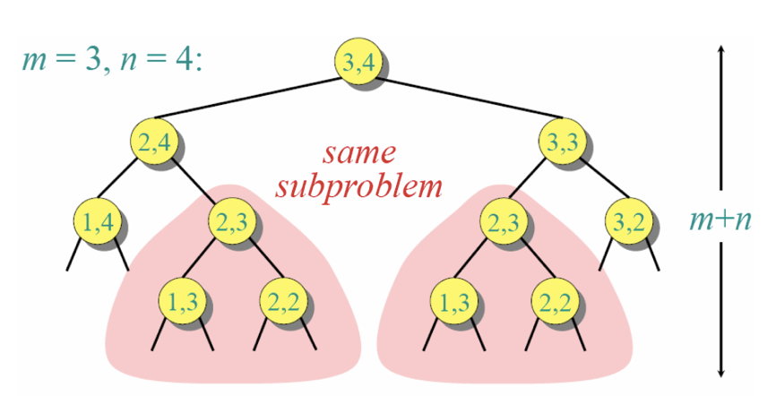
最长公共子序列
重叠子问题：在一个递归的解法里包含了很多需要重复计算的独立子问题。

Slide 23
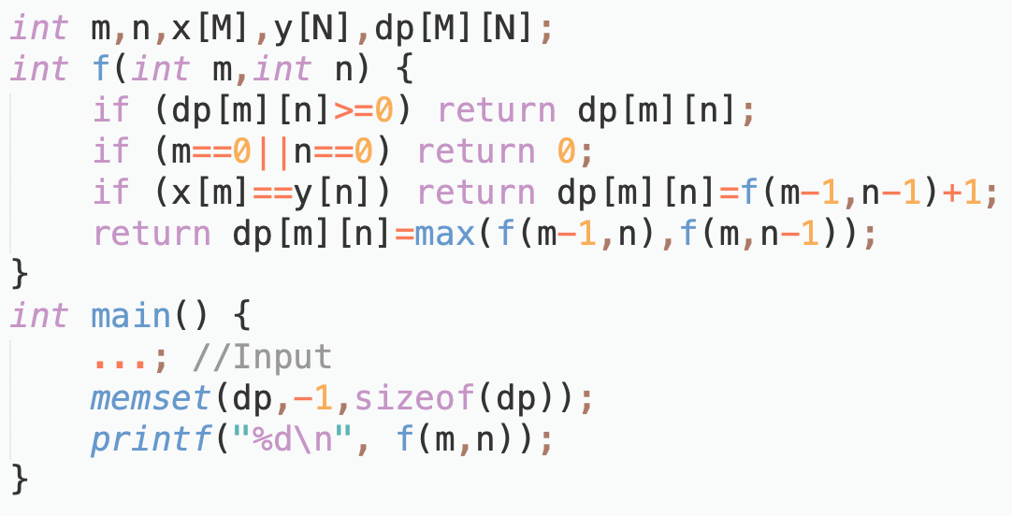
记忆化搜索

Slide 24
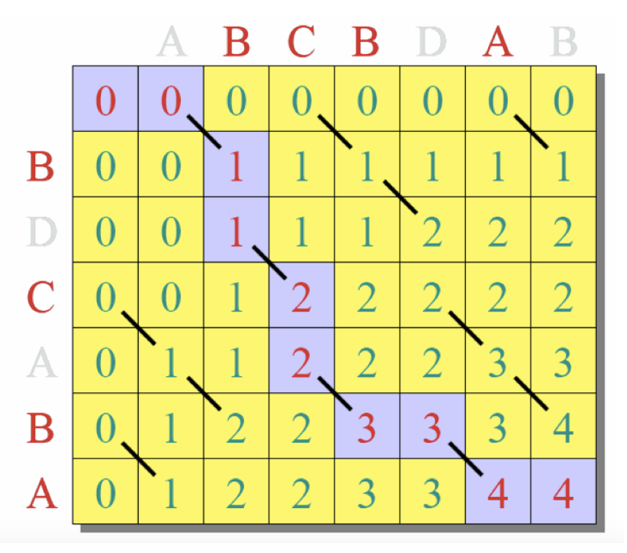
递推

Slide 25
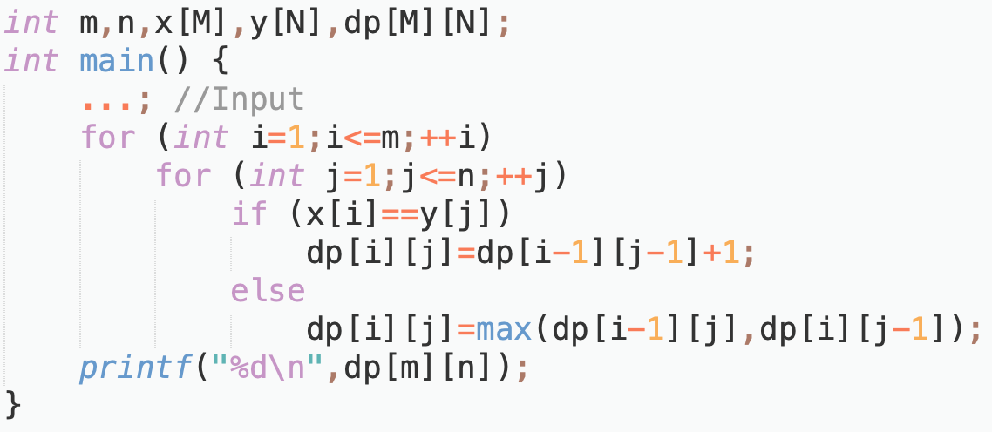
递推

Slide 26
递推
滚动数组优化空间
可进一步优化到一维数组

Slide 27
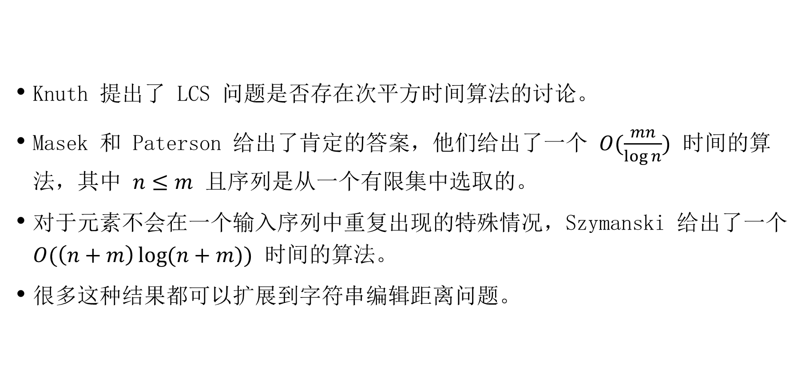
更优化的方法？
Knuth 提出了 LCS 问题是否存在次平方时间算法的讨论。
Masek 和 Paterson 给出了肯定的答案，他们给出了一个 $O(\frac{mn}{\log{n}})$ 时间的算法，其中 $n≤m$ 且序列是从一个有限集中选取的。
对于元素不会在一个输入序列中重复出现的特殊情况，Szymanski 给出了一个$O(\left(n+m\right)\log{(n+m)})$ 时间的算法。
很多这种结果都可以扩展到字符串编辑距离问题。

Slide 28
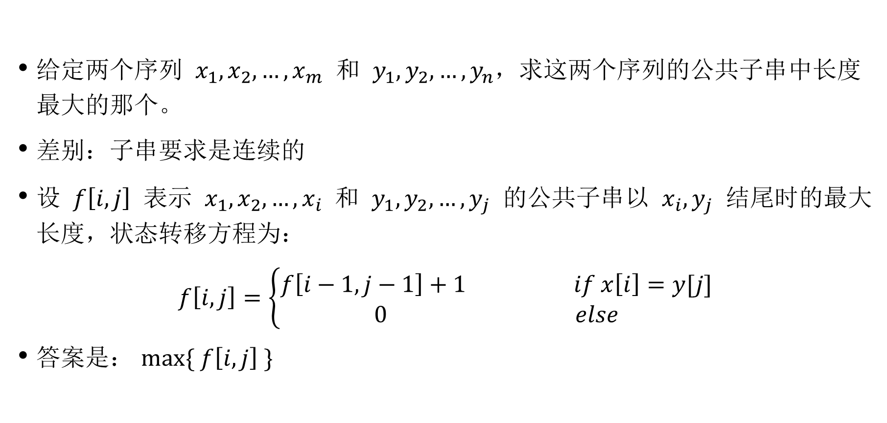
最长公共子串
给定两个序列 $x_{1},x_{2},…,x_{m}$ 和 $y_{1},y_{2},…,y_{n}$，求这两个序列的公共子串中长度最大的那个。
差别：子串要求是连续的
设 $f\left[i,j\right]$ 表示 $x_{1},x_{2},…,x_{i}$ 和 $y_{1},y_{2},…,y_{j}$ 的公共子串以 $x_{i},y_{j}$ 结尾时的最大长度，状态转移方程为：
$$f\left[i,j\right]=\left\{\begin{aligned}f\left[i−1,j−1\right]+1 if x\left[i\right]=y[j] \\ 0 else\end{aligned}\right.$$
答案是： $max\{ f\left[i,j\right] \}$

Slide 29
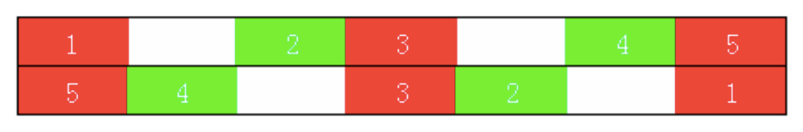
回文词
给一个字符串A，保持原字符的顺序不变，至少要加几个字符才能变成回文词？
例如： abfcbfa -> afbcfcbfa
红、绿色字符表示原有的字符，白色为新增字符
显然，任何位置不可能都是白色（不需要增加那个字符）
应该让红色字符尽量多！相当于求字符串和其逆序字符串的 LCS。

Slide 30
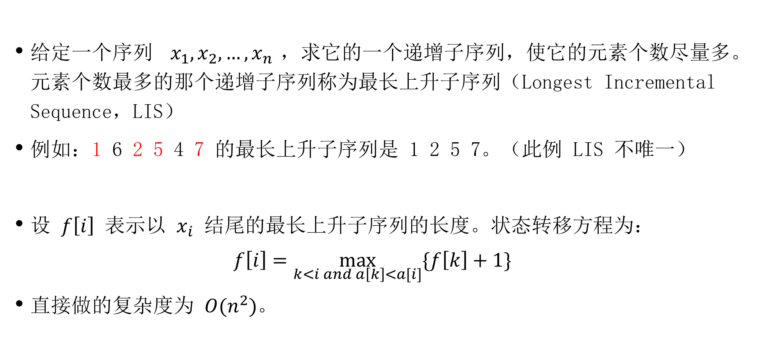
最长上升子序列（LIS）
给定一个序列 $x_{1},x_{2},…,x_{n}$，求它的一个递增子序列，使它的元素个数尽量多。元素个数最多的那个递增子序列称为最长上升子序列（Longest Incremental Sequence，LIS）
例如：1 6 2 5 4 7 的最长上升子序列是 1 2 5 7。（此例 LIS 不唯一）
设 $f\left[i\right]$ 表示以 $x_{i}$ 结尾的最长上升子序列的长度。状态转移方程为：
$$f\left[i\right]=\max_{k<i and a\left[k\right]<a[i]}{\{f\left[k\right]+1\}}$$
直接做的复杂度为 $O(n^{2})$。

Slide 31
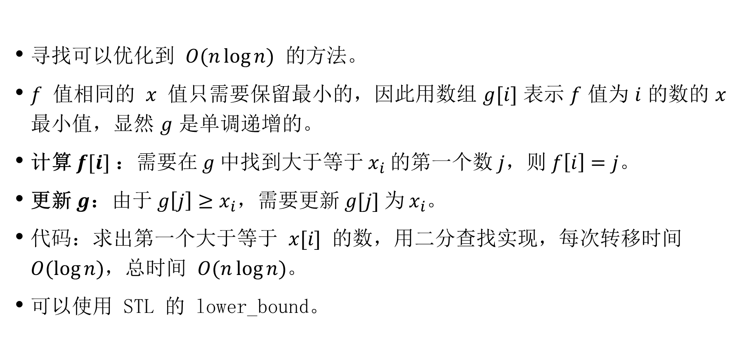
最长上升子序列（LIS）
寻找可以优化到 $O(n\log{n})$ 的方法。
$f$ 值相同的 $x$ 值只需要保留最小的，因此用数组 $g[i]$ 表示 $f$ 值为 $i$ 的数的 $x$ 最小值，显然 $g$ 是单调递增的。
计算 $f[i]$ ：需要在 $g$ 中找到大于等于 $x_{i}$ 的第一个数 $j$，则 $f\left[i\right]=j$。
更新 $g$：由于 $g\left[j\right]≥x_{i}$，需要更新 $g[j]$ 为 $x_{i}$。
代码：求出第一个大于等于 $x[i]$ 的数，用二分查找实现，每次转移时间 $O(\log{n})$，总时间 $O(n\log{n})$。
可以使用 STL 的 lower_bound。

Slide 32
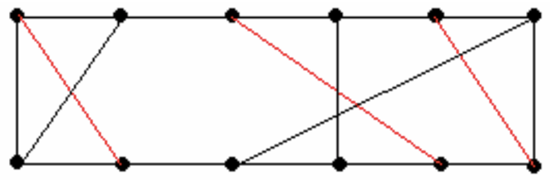

航线问题
有两行点，每行 $n$ 个。第一行点和第二行点是一一对应的，有线连接，如下图所示。
选择尽量多的线，两两不交叉。

Slide 33

分析
设与第 $1$ 行第 $i$ 个点对应的是第 $2$ 行第 $f[i]$ 个点
假设 $i<j$, 两条线 $(i,f\left[i\right])$ 和 $(j,f\left[j\right])$ 不相交的充要条件是 $f\left[i\right]<f[j]$
因此问题变成了：求 $f$ 的最长上升子序列
时间复杂度为 $O(n\log{n})$

Slide 34
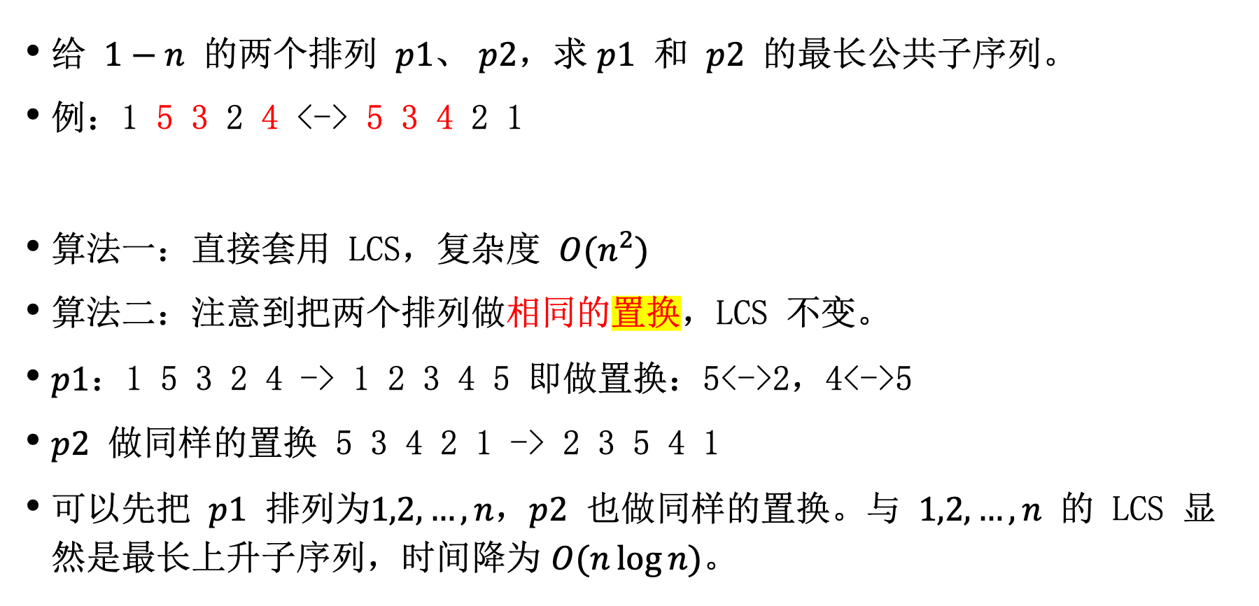
两个排列的LCS
给 $1−n$ 的两个排列 $p1$、 $p2$，求 $p1$ 和 $p2$ 的最长公共子序列。
例：1 5 3 2 4 <-> 5 3 4 2 1
算法一：直接套用 LCS，复杂度 $O(n^{2})$
算法二：注意到把两个排列做相同的置换，LCS 不变。
$p1$：1 5 3 2 4 -> 1 2 3 4 5 即做置换：5<->2，4<->5
$p2$ 做同样的置换 5 3 4 2 1 -> 2 3 5 4 1
可以先把 $p1$ 排列为$1,2,…,n$，$p2$ 也做同样的置换。与 $1,2,…,n$ 的 LCS 显然是最长上升子序列，时间降为 $O(n\log{n})$。

Slide 35

最大m子段和
给定一个序列 $a_{1},a_{2},…,a_{n}$，求 $m$ 个不相交（可以相连）的连续子序列，总和最大。
例如： $m=2$，1 2 -3 4 5 -6 7

Slide 36
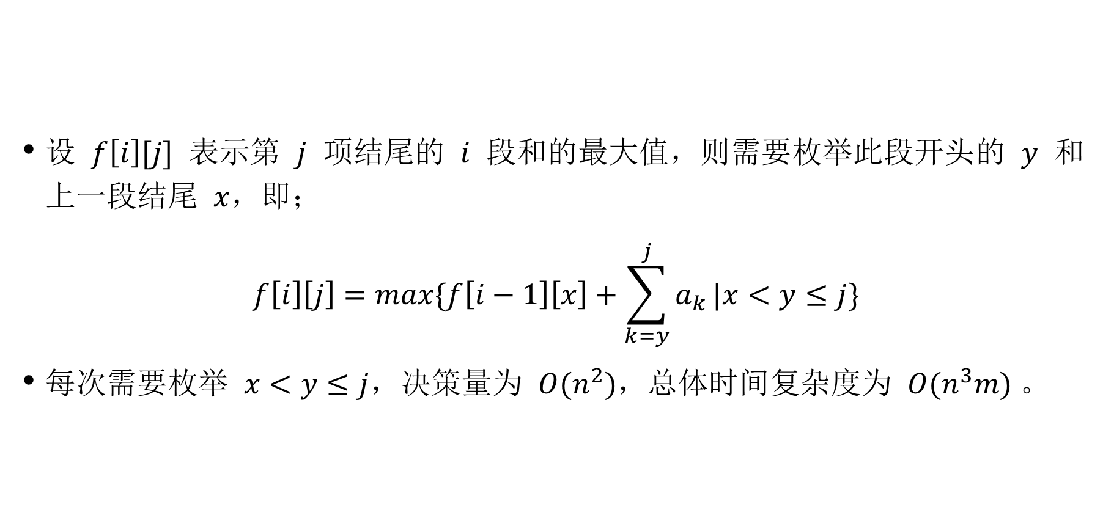
分析
设 $f\left[i\right][j]$ 表示第 $j$ 项结尾的 $i$ 段和的最大值，则需要枚举此段开头的 $y$ 和上一段结尾 $x$，即；
$$f\left[i\right]\left[j\right]=max\{f\left[i−1\right]\left[x\right]+\sum_{k=y}^{j}{a_{k}}|x<y≤j\}$$
每次需要枚举 $x<y≤j$，决策量为 $O(n^{2})$，总体时间复杂度为 $O(n^{3}m)$。

Slide 37
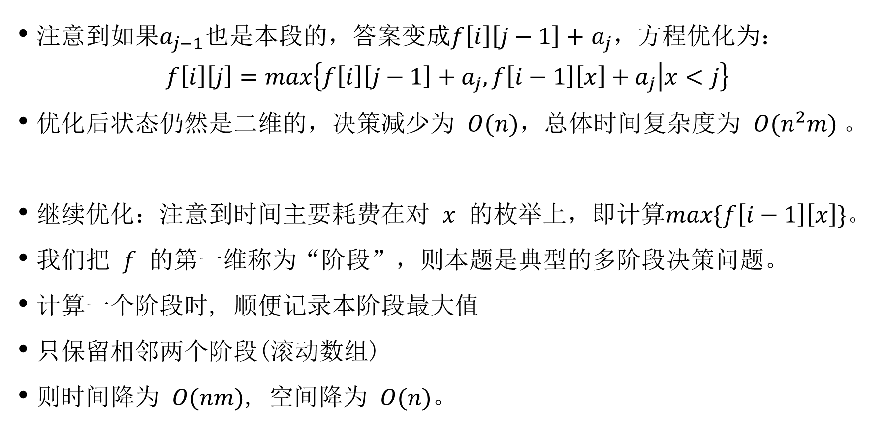
优化
注意到如果$a_{j−1}$也是本段的，答案变成$f\left[i\right]\left[j−1\right]+$ $a_{j}$，方程优化为：
$$f\left[i\right]\left[j\right]=max\left\{f\left[i\right]\left[j−1\right]+a_{j},f\left[i−1\right]\left[x\right]+a_{j} | x<j\right\}$$
优化后状态仍然是二维的，决策减少为 $O(n)$，总体时间复杂度为 $O(n^{2}m)$。
继续优化：注意到时间主要耗费在对 $x$ 的枚举上，即计算$max\{f\left[i−1\right]\left[x\right]\}$。
我们把 $f$ 的第一维称为“阶段”，则本题是典型的多阶段决策问题。
计算一个阶段时, 顺便记录本阶段最大值
只保留相邻两个阶段(滚动数组)
则时间降为 $O(nm)$, 空间降为 $O(n)$。

